Slide 1
Public Workshop 2023 Triennial Review of the Water Quality Control Plan for the Colorado River Basin Region
Taller público Revisión trienal 2023 del plan de control de la calidad del agua para la región de la cuenca del río Colorado
October 10, 2023
Hajer Dawoody, Engineering Geologist
10 de octubre de 2023
Hajer Dawoody, ingeniero geólogo

Slide 2
Overview
Resumen
Basin Plan
Triennial Review Process
2023 Triennial Review
Public Participation
Triennial Review List
Timeline
Plan de cuenca
Proceso de revisión trienal
Revisión trienal 2023
Participación pública
Lista de revisión trienal
Línea de tiempo
2

Slide 3
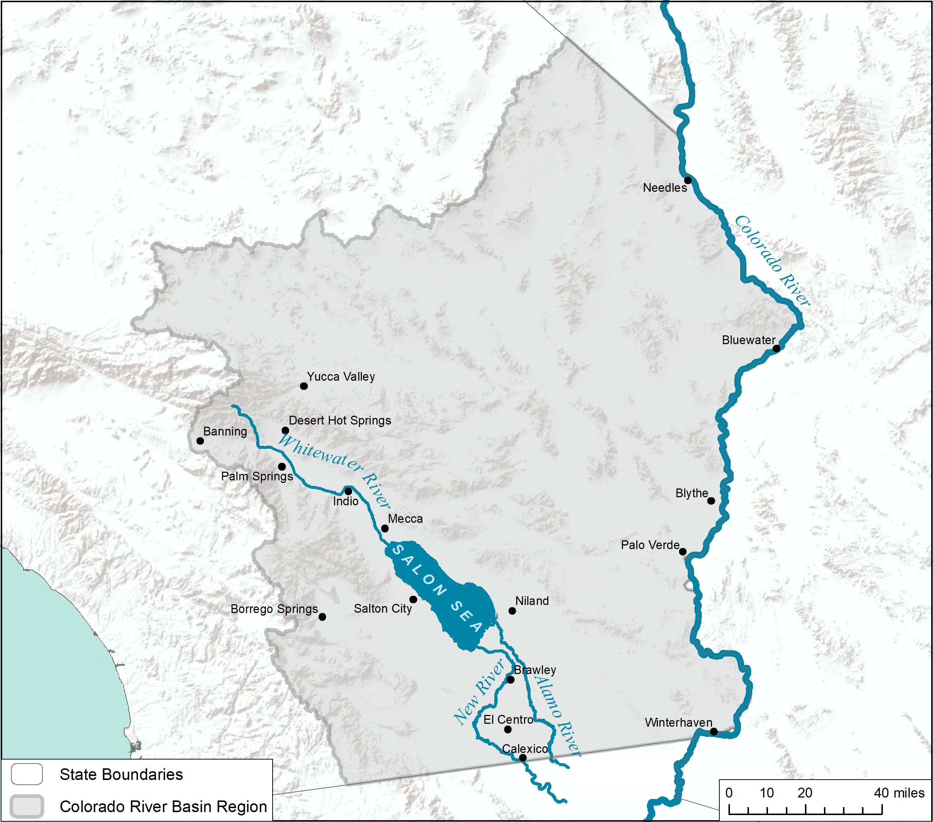
SALTON SEA
3

Slide 4
What is a Basin Plan?
¿Qué es un plan de cuenca?
Water Quality Standards
Beneficial Uses
Water Quality Objectives
Implementation plans
Total Maximum Daily Loads (TMDLs)
Prohibitions
Information
Estándares de calidad del agua
Usos beneficiosos
Objetivos de calidad del agua
Planes de implementación
Cargas diarias máximas totales (TMDL)
Prohibiciones
Información

Slide 5
Water Quality Standards
Estándares de calidad del agua
Water Quality Standards
Beneficial Uses
Water Quality Objectives
Estándares de calidad del agua
Usos beneficiosos
Objetivos de calidad del agua

Slide 6
Implementation Plans
Planes de implementación
Implementation plans
Total Maximum Daily Loads (TMDLs)
Prohibitions
Planes de implementación
Cargas diarias máximas totales (TMDL)
Prohibiciones

Slide 7
Information
Información
Información
Descripciones
Políticas
Monitoreo
Information
Descriptions
Policies
Monitoring

Slide 8
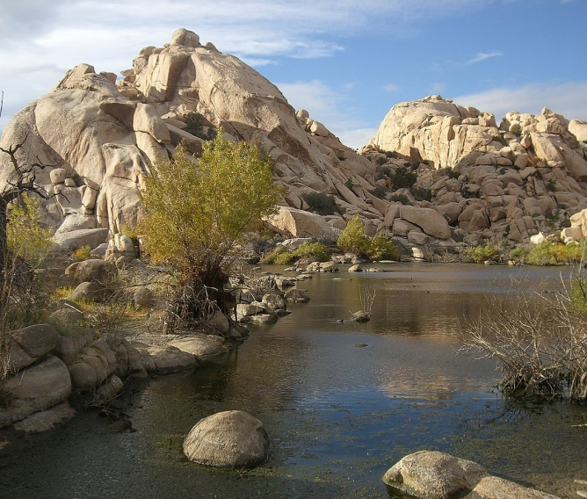
What is a Triennial Review?
¿Qué es una revisión trienal?
Review the Basin Plan
Draft Triennial Review List
Public Comment
Public Hearing
Board Approval
Revisar el plan de cuenca
Hacer un borrador de la lista de revisión trienal
Comentarios públicos
Audiencia pública
Aprobación de la Junta
This Photo by Unknown Author is licensed under CC BY-SA

Slide 9
What is a Triennial Review List?
¿Qué es una lista de revisión trienal?
Three-year workplan
Potential Basin Plan Amendments
Includes ongoing and new projects
Prioritized by ranking the projects
Continued by subsequent Triennial Reviews
Plan de trabajo a tres años
Enmiendas al plan de cuenca potencial
Incluye proyectos en curso y nuevos
Priorización por orden de importancia de los proyectos
Continuación en revisiones trienales posteriores
This Photo by Unknown Author is licensed under CC BY

Slide 10
Ranking Criteria
Criterios de clasificación
Ongoing project
Salton Sea
EJ or Tribal issue
Time to completion
Groundwater issue
Public interest
Time sensitivity
Impairments
Beneficial Uses
Proyecto en curso
Mar Salton
Cuestión tribal o de justicia ambiental
Plazo de ejecución
Problema de agua subterránea
Interés público
Urgencia
Impedimentos
Usos beneficiosos
This Photo by Unknown Author is licensed under CC BY

Slide 11
Estado de la revisión trienal 2020
No. | Rank | Item | Type of Project | Status | Expected Completion by Dec. 2026
1 | 1 | Salton Sea Watershed, Imperial Valley Organochlorine Compounds and Organophosphate Pesticides TMDLs | TMDL | Complete | Yes
2 | 1 | Salton Sea Watershed, Coachella Valley Stormwater Channel Organochlorine Compounds TMDLs Alternatives | TMDL | Complete | Yes
3 | 1 | Salton Sea Watershed, Alamo River Chloride, Indicator Bacteria, and Toxicity TMDLs | TMDL | Ongoing | Yes
4 | 1 | Salton Sea Watershed, New River Ammonia and Toxicity TMDLs | TMDL | Ongoing | Yes
5 | 1 | Salton Sea Dissolved Oxygen and Nutrients TMDLs | TMDL | Ongoing | Yes
6 | 2 | Yucca Valley Septic System Prohibition Revision | Basin Plan Amendment | Complete | Yes
7 | 2 | Salton Sea Watershed, Coachella Valley Stormwater Channel Ammonia, Dissolved Oxygen and Toxicity TMDLs | TMDL | Ongoing | Yes
8 | 2 | Imperial Valley Pyrethroid Pesticides TMDLs | TMDL | Ongoing | Yes
9 | 3 | Salton Sea Beneficial Use Review | Basin Plan Amendment | Ongoing | Yes
10 | 3 | Regionwide Indicator Bacteria Basin Plan Amendment | Basin Plan Amendment | Complete | Yes
11 | 6 | Beneficial Use Designation for Salton Sea Constructed Aquatic Habitats | Basin Plan Amendment | Ongoing | Yes
Nro. | Clasificación | Elemento | Tipo de proyecto | Estado | Finalización prevista para diciembre de 2026
1 | 1 | TMDL de compuestos organoclorados y plaguicidas organofosforados de la cuenca del Mar Salton, Valle Imperial | TMDL | Completo | Sí
2 | 1 | Alternativas de TMDL de compuestos organoclorados del canal de aguas pluviales del Valle de Coachella, cuenca del Mar Salton | TMDL | Completo | Sí
3 | 1 | TMDL de cloruro, bacterias indicadoras y toxicidad del río Alamo, cuenca del Mar Salton | TMDL | En curso | Sí
4 | 1 | TMDL de amoníaco y toxicidad de New River, cuenca del Mar Salton | TMDL | En curso | Sí
5 | 1 | TMDL de oxígeno disuelto y nutrientes del Mar Salton | TMDL | En curso | Sí
6 | 2 | Revisión de la prohibición de sistemas sépticos en el Valle de Yucca | Enmienda al plan de cuenca | Completo | Sí
7 | 2 | TMDL de amoníaco, oxígeno disuelto y toxicidad del canal de aguas pluviales del Valle de Coachella, cuenca del Mar Salton | TMDL | En curso | Sí
8 | 2 | TMDL de plaguicidas piretroides del Valle Imperial | TMDL | En curso | Sí
9 | 3 | Revisión del uso beneficioso del Mar Salton | Enmienda al plan de cuenca | En curso | Sí
10 | 3 | Enmienda al plan de cuenca para las bacterias indicadoras a nivel regional | Enmienda al plan de cuenca | Completo | Sí
11 | 6 | Designación de uso beneficioso para los hábitats acuáticos construidos del Mar Salton | Enmienda al plan de cuenca | En curso | Sí

Slide 12
Proposed 2023 Triennial Review List
Lista de revisión trienal 2023 propuesta
No. | Rank | Item | Type of Project | Status
1 | 1 | Salton Sea Watershed, Alamo River Chloride, Indicator Bacteria, and Toxicity TMDLs | TMDL | Ongoing
2 | 2 | Salton Sea Watershed, New River Ammonia and Toxicity TMDLs | TMDL | Ongoing
3 | 2 | Salton Sea Dissolved Oxygen and Nutrients TMDLs | TMDL | Ongoing
4 | 3 | Salton Sea Watershed, Coachella Valley Stormwater Channel Ammonia, Dissolved Oxygen and Toxicity TMDLs | TMDL | Ongoing
5 | 6 | Imperial Valley Pyrethroid Pesticides TMDLs | TMDL | Ongoing
6 | 6 | Salton Sea Beneficial Use Review | Basin Plan Amendment | Ongoing
7 | 6 | Beneficial Use Designation for Salton Sea Constructed Aquatic Habitats | Basin Plan Amendment | Ongoing
8 | 6 | Salton Sea Watershed Bacteria TMDL | TMDL | Pending
9 | 6 | Adopt Secondary MCLs as Ground- and Surface Water Quality Objectives | Basin Plan Amendment | Pending
10 | 6 | Adopt Region-Wide Water Quality Objectives Based on USEPA 304(a) Criteria | Basin Plan Amendment | Pending
11 | 6 | Salton Sea Arsenic TMDL | TMDL | Pending
12 | 6 | Salton Sea Toxicity TMDL | TMDL | Pending
13 | 6 | Salton Sea DDT and DDE TMDLs | TMDL | Pending
14 | 6 | Delineate Groundwater Beneficial Uses by Groundwater Subbasin and/or Aquifer | Basin Plan Amendment | Pending
15 | 7 | Designate Tribal Beneficial Uses for Specific Water Bodies | Basin Plan Amendment | Pending
16 | 7 | Tribal Beneficial Uses Definitions and Administrative Updates to the Basin Plan | Basin Plan Amendment | New
17 | 7 | Administrative Update to the Basin Plan | Basin Plan Amendment | Pending
18 | 8 | Imperial Valley Drains Toxicity TMDL | TMDL | Pending
19 | 8 | OWTS Prohibitions in Areas Where OWTS Pose a Threat to Water Quality | Basin Plan Amendment | Pending
Nro. | Clasificación | Elemento | Tipo de proyecto | Estado
1 | 1 | TMDL de cloruro, bacterias indicadoras y toxicidad del río Alamo, cuenca del Mar Salton | TMDL | En curso
2 | 2 | TMDL de amoníaco y toxicidad de New River, cuenca del Mar Salton | TMDL | En curso
3 | 2 | TMDL de oxígeno disuelto y nutrientes del Mar Salton | TMDL | En curso
4 | 3 | TMDL de amoníaco, oxígeno disuelto y toxicidad del canal de aguas pluviales del Valle de Coachella, cuenca del Mar Salton | TMDL | En curso
5 | 6 | TMDL de plaguicidas piretroides del Valle Imperial | TMDL | En curso
6 | 6 | Revisión del uso beneficioso del Mar Salton | Enmienda al plan de cuenca | En curso
7 | 6 | Designación de uso beneficioso para los hábitats acuáticos construidos del Mar Salton | Enmienda al plan de cuenca | En curso
8 | 6 | TMDL de bacterias en la cuenca del Mar Salton | TMDL | Pendiente
9 | 6 | Adopción de niveles máximo de contaminantes (MCL) secundarios como objetivos de calidad de las aguas subterráneas y superficiales | Enmienda al plan de cuenca | Pendiente
10 | 6 | Adopción de objetivos regionales de calidad del agua basados en los criterios de la USEPA 304(a) | Enmienda al plan de cuenca | Pendiente
11 | 6 | TMDL de arsénico del Mar Salton | TMDL | Pendiente
12 | 6 | TMDL de toxicidad del Mar Salton | TMDL | Pendiente
13 | 6 | TMDL de DDT y DDE del Mar Salton | TMDL | Pendiente
14 | 6 | Delimitación de los usos beneficiosos de las aguas subterráneas por subcuenca y/o acuífero de aguas subterráneas | Enmienda al plan de cuenca | Pendiente
15 | 7 | Designación de usos beneficiosos tribales para masas de agua específicas | Enmienda al plan de cuenca | Pendiente
16 | 7 | Definiciones de usos beneficiosos tribales y actualizaciones administrativas del plan de cuenca | Enmienda al plan de cuenca | Nuevo
17 | 7 | Actualización administrativa al plan de cuenca | Enmienda al plan de cuenca | Pendiente
18 | 8 | TMDL de toxicidad de los desagües del Valle Imperial | TMDL | Pendiente
19 | 8 | Prohibiciones de sistemas in situ de tratamiento de aguas residuales (OWTS) en áreas donde los OWTS suponen una amenaza para la calidad del agua | Enmienda al plan de cuenca | Pendiente

Slide 13
Proposed 2023 Triennial Review List Continued
Lista de revisión trienal 2023 propuesta (Continuación)
20 | 8 | List Certain Unlisted Waterbodies and Applicable Beneficial Uses, And Designate Miscellaneous Beneficial Uses to Listed Waterbodies | Basin Plan Amendment | Pending
21 | 9 | General Prohibition of Unpermitted Waste Discharges that Pose a Threat to Water Quality | Basin Plan Amendment | Pending
22 | 9 | Palo Verde Outfall Drain and Lagoon Chloride and Indicator Bacteria TMDLs | TMDL | Pending
23 | 9 | Groundwater Numeric Water Quality Objectives in Indio Subbasin | Basin Plan Amendment | Pending
24 | 10 | Colorado River Toxicity TMDL | TMDL | Pending
25 | 11 | Salton Sea Watershed Site-Specific Objectives | Basin Plan Amendment | Pending
26 | 11 | Salton Sea Watershed Ammonia TMDL | TMDL | Pending
20 | 8 | Enumerar determinados cuerpos de agua no incluidos en la lista y los usos beneficiosos aplicables, y designar usos beneficiosos diversos para los cuerpos de agua incluidos en la lista | Enmienda al plan de cuenca | Pendiente
21 | 9 | Prohibición general de vertidos de residuos no autorizados que supongan una amenaza para la calidad del agua | Enmienda al plan de cuenca | Pendiente
22 | 9 | TMDL de cloruros y bacterias indicadoras del desagüe y la laguna de Palo Verde | TMDL | Pendiente
23 | 9 | Objetivos numéricos de calidad del agua subterránea en la subcuenca de Indio | Enmienda al plan de cuenca | Pendiente
24 | 10 | TMDL de toxicidad del río Colorado | TMDL | Pendiente
25 | 11 | Objetivos específicos de la cuenca del Mar Salton | Enmienda al plan de cuenca | Pendiente
26 | 11 | TMDL de amoníaco de la cuenca del Mar Salton | TMDL | Pendiente

Slide 14
Public Participation
Participación pública
1st Comment Period
April 26- June 9
Identify potential projects
2nd Comment Period
September 25 - October 24
Get input on the Draft Triennial Review List
Public Workshop
October 10
Info for the 2nd Comment Period
1er periodo de comentarios
26 de abril – 9 de junio
Identificar posibles proyectos
2do periodo de comentarios
25 de septiembre – 24 de octubre
Obtener información sobre el borrador de la lista de revisión trienal
Taller público
10 de octubre
Información para el 2do periodo de comentarios

Slide 15
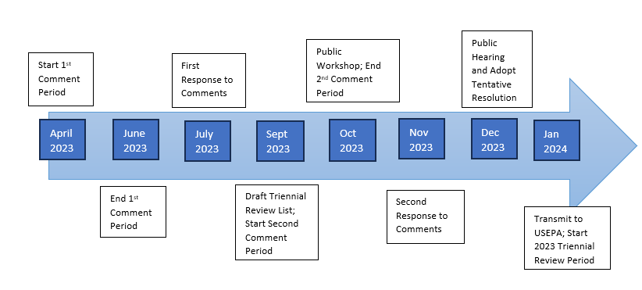
Timeline
Línea de tiempo
Taller público; fin 2do periodo de comentarios
Audiencia pública y adopción de resolución provisional
Inicio 1er periodo de comentarios
Primera respuesta a los comentarios
Fin 1er periodo de comentarios
Borrador de la lista de revisión trienal; inicio 2do periodo de comentarios
Segunda respuesta a los comentarios
Estamos aquí
Comunicar a la USEPA; inicio periodo de revisión trienal 2023
We are here
Estamos Aquí
We are here

Slide 16
Stay Involved!
¡Participe!
www.waterboards.ca.gov/coloradoriver
Subscribe:
Basin Plan mailing list
Salton Sea mailing list
Program Pages:
Basin Planning
TMDL
Suscríbase:
Lista de correo del plan de cuenca
Lista de correo del Mar Salton
Páginas del programa:
Planificación para la Cuenca
Cargas diarias máximas totales

